Slide 1

CHÀO MỪNG CÁC EM ĐẾN VỚI TIẾT HỌC
GV: Chu Thị Trâm

Slide 2





KHỞI ĐỘNG

Slide 3






Slide 4




Slide 5






Tính:
$$\underline{+\begin{aligned} 170 \\ 370\end{aligned}}$$
?
A. 540
B. 670
C. 640
D. 430

Slide 6

Tính:
$$\underline{+\begin{aligned} 548 \\ 319\end{aligned}}$$
?
A. 867
B. 857
C. 967
D. 957

Slide 7

Tính:
$$\underline{+\begin{aligned} 146 \\ 444\end{aligned}}$$
?
A. 680
B. 690
C. 580
D. 590

Slide 8

Tính:
$$\underline{+\begin{aligned} 150 \\ 755\end{aligned}}$$
?
A. 805
B. 900
C. 905
D. 855

Slide 9

Tính:
$$\underline{+\begin{aligned} 542 \\ 449\end{aligned}}$$
?
A. 991
B. 992
C. 999
D. 993

Slide 10

PHÉP CỘNG (CÓ NHỚ) TRONG PHẠM VI 1000

Slide 11

Tiết 2

Slide 12



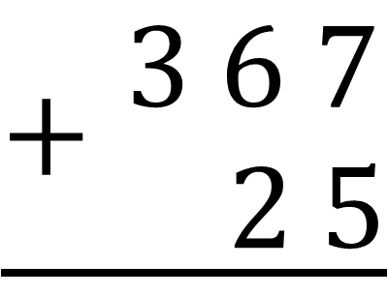

3
Tính (theo mẫu):
Mẫu: 367 + 25 = ?
$$\underline{+\begin{aligned} 3 6 7 \\ 2 5\end{aligned}}$$
7 cộng 5 bằng 12, viết 2, nhớ 1
6 cộng 2 bằng 8, thêm 1 bằng 9, viết 9
$$3$$
$$9$$
1
$$2$$
Hạ 3, viết 3
Vậy 367 + 25 = 392

Slide 13









3
Tính (theo mẫu):
$$\underline{+\begin{aligned} 635 \\ 27\end{aligned}}$$
$$\underline{+\begin{aligned} 367 \\ 52\end{aligned}}$$
$$\underline{+\begin{aligned} 116 \\ 48\end{aligned}}$$
$$\underline{+\begin{aligned} 292 \\ 85\end{aligned}}$$
?
?
$$419$$
$$164$$
?
?
$$377$$
$$662$$

Slide 14


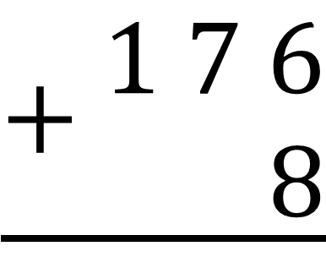

4
Tính (theo mẫu):
Mẫu : 176 + 8 = ?
$$\underline{+\begin{aligned} 1 7 6 \\ 8\end{aligned}}$$
6 cộng 8 bằng 14, viết 4, nhớ 1
7 them 1 bằng 8, viết 8
$$1$$
$$8$$
$$4$$
1
Hạ 1, viết 1
Vậy 261 + 4 = 265

Slide 15








4
Tính (theo mẫu):
$$\underline{+\begin{aligned} 345 \\ 7\end{aligned}}$$
$$\underline{+\begin{aligned} 576 \\ 8\end{aligned}}$$
$$\underline{+\begin{aligned} 439 \\ 4\end{aligned}}$$
$$\underline{+\begin{aligned} 806 \\ 5\end{aligned}}$$
?
$$443$$
?
?
$$584$$
?
$$811$$
$$352$$

Slide 16


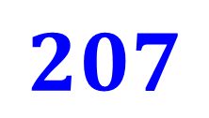
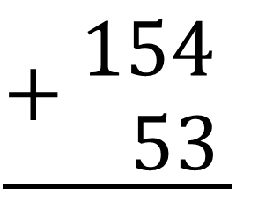
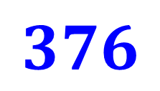
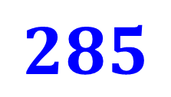
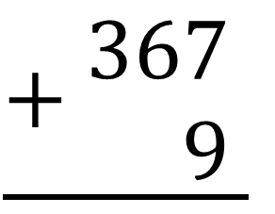
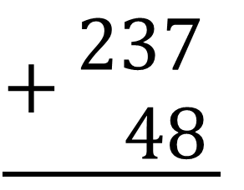
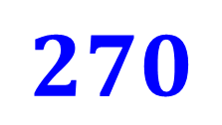
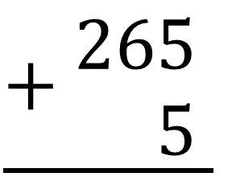
5
Đặt tính rồi tính:
237 + 48
154 + 53
265 + 5
367 + 9
$$\underline{+\begin{aligned} 237 \\ 48\end{aligned}}$$
$$\underline{+\begin{aligned} 154 \\ 53\end{aligned}}$$
$$\underline{+\begin{aligned} 265 \\ 5\end{aligned}}$$
$$\underline{+\begin{aligned} 367 \\ 9\end{aligned}}$$
$$285$$
$$207$$
$$270$$
$$376$$

Slide 17
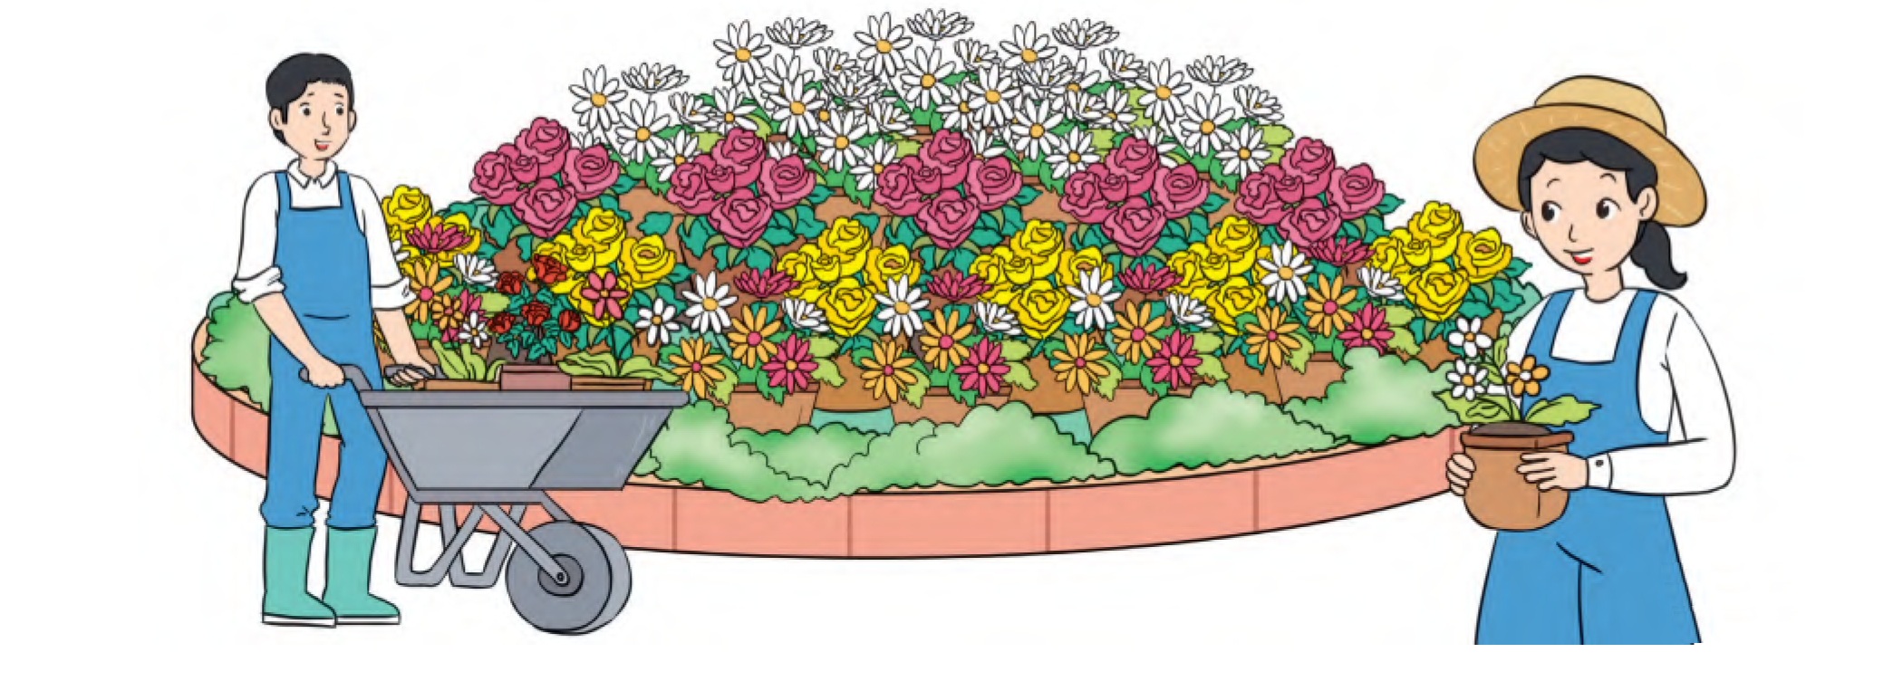

6
Đội công nhân mang đến vườn hoa thành phố 368 chậu hoa hồng và 150 chậu hoa cúc. Hỏi đội công nhân mang đến vườn hoa tất cả bao nhiêu chậu hoa?
Có: 368 chậu hoa hồng
Có: 150 chậu hoa cúc
Tất cả có: chậu hoa
?
Bài toán cho biết những gì ? Hỏi gì?

Slide 18

6
Đội công nhân mang đến vườn hoa thành phố 368 chậu hoa hồng và 150 chậu hoa cúc. Hỏi đội công nhân mang đến vườn hoa tất cả bao nhiêu chậu hoa?
Bài giải
Số chậu hoa đội công nhân mang đến là:
368 + 150
= 518 (chậu hoa)
Đáp số: 518 chậu hoa

Slide 19

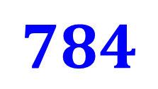
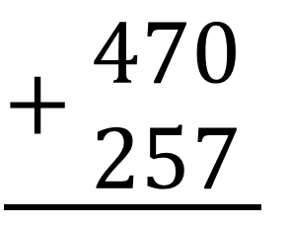
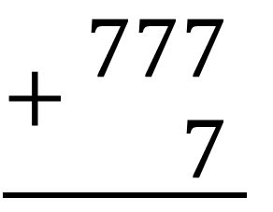
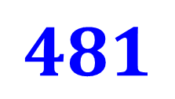
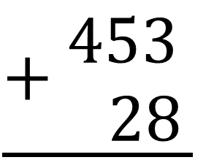
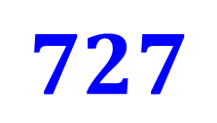
CỦNG CỐ:
470 + 257 453 + 28 777 + 7
$$\underline{+\begin{aligned} 470 \\ 257\end{aligned}}$$
$$\underline{+\begin{aligned} 453 \\ 28\end{aligned}}$$
$$\underline{+\begin{aligned} 777 \\ 7\end{aligned}}$$
$$727$$
$$481$$
$$784$$

Slide 20

Củng cố - Dặn dò

Slide 21

Tạm biệt và hẹn gặp lại

